Slide 1
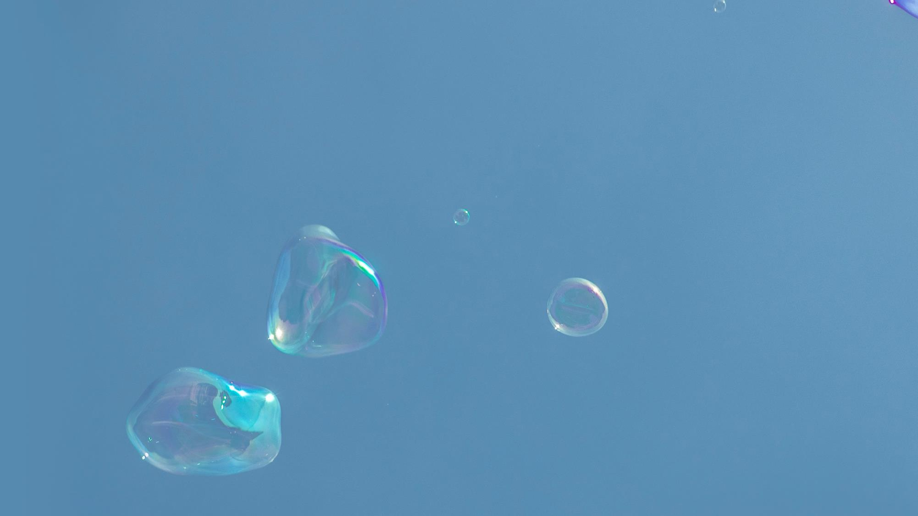
Peroro
1조 최영수 김운후 배승환 양문혁
ⓒSaebyeol Yu. Saebyeol’s PowerPoint

Slide 2

목차
a table of contents
1
게임 소개
2
로그 소개
3
구글 시트
ⓒSaebyeol Yu. Saebyeol’s PowerPoint

Slide 3
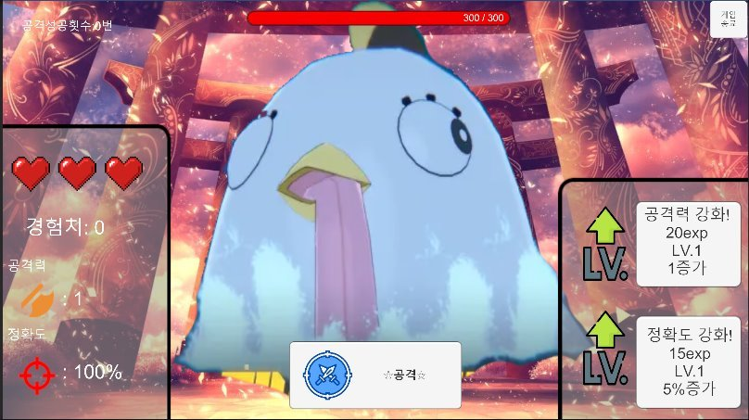

Slide 4

공격성공횟수
게임종료버튼
경험치
적 생명력
생명력
공격버튼
능력치 강화
플레이어
능력치
게임승리조건 : 생명력이 전부 소진되기 전 적의 생명력을 0이하로 만들기

Slide 5
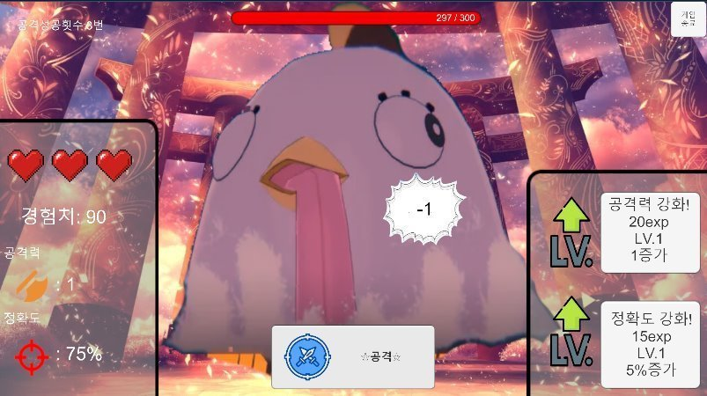
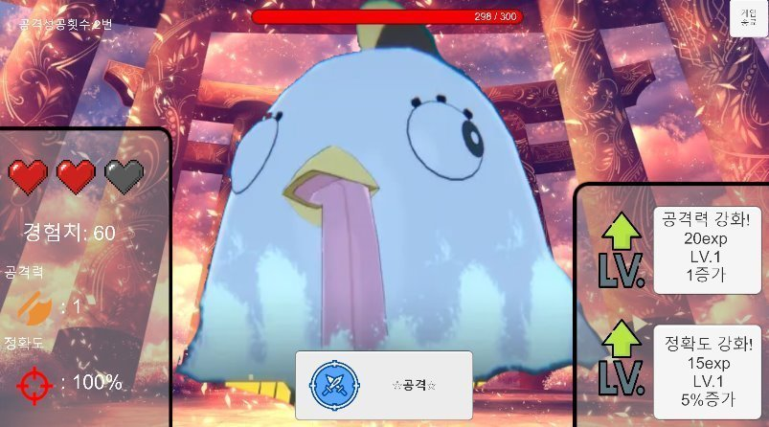
Part 1
제목을 입력하세요
공격 성공
공격 실패
공격력만큼 적이 피해를 받고 다음 공격 성공률감소, 경험치 획득함
생명력이 줄어들고 정확도가 100%로 초기화 됨

Slide 6


Slide 7
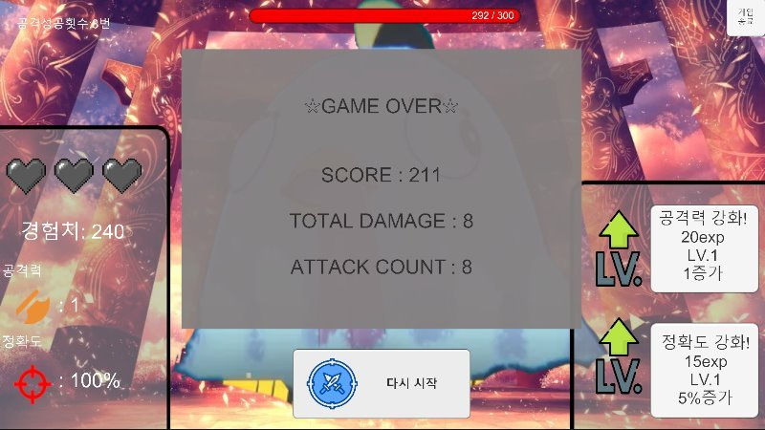

Slide 8

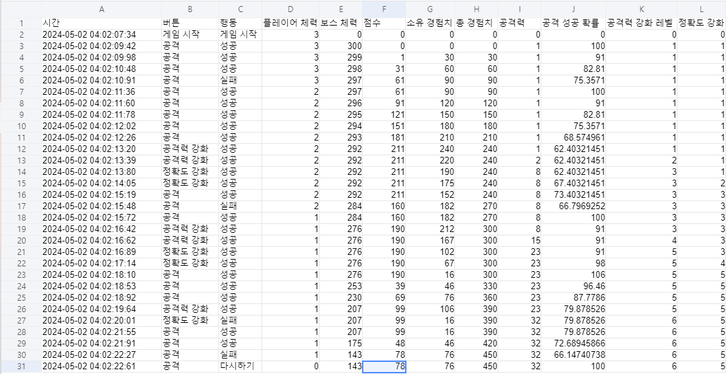
로그 수집
Part 2

Slide 9
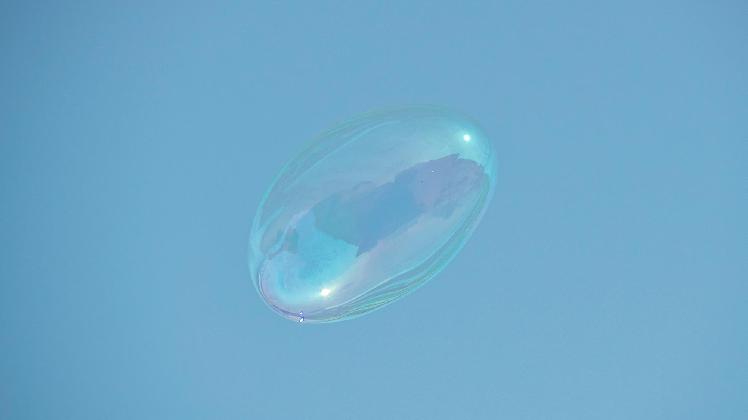
THANK YOU
ⓒSaebyeol Yu. Saebyeol’s PowerPoint

